Slide 1
第十三章
日志处理与国际化
Sys_master@163.com

Slide 2

本章内容
日志简介
JUL日志介绍
Log4J日志
SLF4J
LogBack日志
国际化

Slide 3
简介日志
在Java SE中的java.util.logging套件提供了一系列的日志工具类别
首先要取得java.util.logging.Logger实例
Logger logger = Logger.getLogger("LoggingDemo");
try {
System.out.println(args[0]);
}
catch(ArrayIndexOutOfBoundsException e) {
logger.warning("没有提供执行时的自变量！");
}

Slide 4
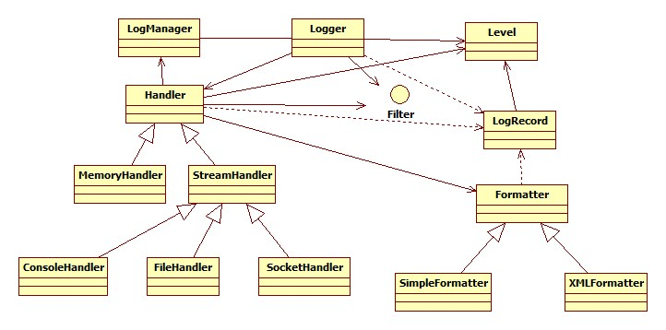
Logging类继承关系图

Slide 5
Logging常用类
java.util.logging.FileHandler.level 为 Handler 指定默认的级别（默认为 Level.ALL）。
java.util.logging.FileHandler.filter 指定要使用的 Filter 类的名称（默认为无 Filter）。
java.util.logging.FileHandler.formatter 指定要使用的 Formatter 类的名称（默认为 java.util.logging.XMLFormatter）。
java.util.logging.FileHandler.encoding 指定要使用的字符集编码的名称（默认使用默认的平台编码）。
java.util.logging.FileHandler.limit 指定要写入到任意文件的近似最大量（以字节为单位）。如果该数为 0，则没有限制（默认为无限制）。
java.util.logging.FileHandler.count 指定有多少输出文件参与循环（默认为 1）。
java.util.logging.FileHandler.pattern 为生成的输出文件名称指定一个模式。有关细节请参见以下内容（默认为 "%h/java%u.log"）。
java.util.logging.FileHandler.append 指定是否应该将 FileHandler 追加到任何现有文件上（默认为 false）。

Slide 6
Log4J概述
Log4j是Apache的一个开放源代码项目，通过使用Log4j，我们可以控制日志信息输送的目的地是控制台、文件、GUI组件、甚至是套接口服务器、NT的事件记录器、UNIX Syslog守护进程等；我们也可以控制每一条日志的输出格式；通过定义每一条日志信息的级别，我们能够更加细致地控制日志的生成过程。最令人感兴趣的就是，这些可以通过一个配置文件来灵活地进行配置，而不需要修改应用的代码。
此外，通过Log4j其他语言接口，您可以在C、C++、.Net、PL/SQL程序中使用Log4j，其语法和用法与在Java程序中一样，使得多语言分布式系统得到一个统一一致的日志组件模块。而且，通过使用各种第三方扩展，您可以很方便地将Log4j集成到J2EE、JINI甚至是SNMP应用中。

Slide 7

使用前的准备
下载 log4j 地址为：
http://logging.apache.org/log4j/
你可能要用到的 jar 文件有：
  commons-logging.jar
  log4j-1.2.16.jar
如果需要将日志发送到邮箱，则需要 javamail API,JAF API (the JavaBeans Activation Framework)
下载地址：
http://java.sun.com/products/javamail/
http://java.sun.com/beans/glasgow/jaf.html
如果需要 jms 的支持，则需要 jms API 下载地址为：
http://java.sun.com/products/jms/vendors.html

Slide 8

Log4j介绍
Log4j 由三个重要的组件构成：
  日志信息的优先级 priority；
  日志信息的输出目的地 Appender；
  日志信息的输出格式（布局）layout。

Slide 9
日志的优先级
从低到高，依次有：
  DEBUG(调试信息);
  INFO(一般信息);
  WARN(警告信息);
  ERROR(错误信息);
  FATAL(致命错误信息).
它们分别用来指定这条日志信息的重要程度。
如果定义了了输入的级别为INFO，则只有等于及高于这个级别的才进行处理，此时将输入INFO,WARN,ERROR。
值得注意的是，级别中还有两个关键字：
ALL：打印所有的日志，
OFF：关闭所有的日志输出。

Slide 10
输出端 Appender
log4j 提供了以下几种常用的输出目的地：
  org.apache.log4j.ConsoleAppender; 将日志信息输出到控制台
  org.apache.log4j.FileAppender; 将日志信息输出到一个文件
  org.apache.log4j.DailyRollingFileAppender; 将日志信息输出到一个指定周期变化文件名的文件中
  org.apache.log4j.RollingFileAppender; 将日志信息输出到一个指定大小的文件中，到达指定尺寸后会自动改名
  org.apache.log4j.WriterAppender; 将日志信息以流格式发送到任意指定的地方
  org.apache.log4j.jdbc.JDBCAppender; 通过JDBC把日志信息输出到数据库中
  org.apache.log4j.net.SMTPAppender; 将日志信息以邮件的方式发送到指定的邮箱

Slide 11

输出格式（布局）layout
通过appender可以控制输出的目的地，而如果要控制输出的格式就可通过log4j的layout组件来实现。通过配置文件定义一个appender的输出格式，Log4j提供的布局模式有以下几种：
  org.apache.log4j.HTMLLayout，以HTML表格形式布局；
  org.apache.log4j.PatternLayout，可以灵活地指定布局模式；
  org.apache.log4j.SimpleLayout，包含日志信息的级别和信息字符串。
  org.apache.log4j.TTCCLayout，包含日志产生时间、线程、类别等等信息。
值得一提的是org.apache.log4j.PatternLayout 以Pattern方式布局。
  pattern 的参数如下：

Slide 12
ConversionPattern参数的格式含义
格式名 | 含义
%c | 输出日志信息所属的类的全名
%d | 输出日志时间点的日期或时间，默认格式为ISO8601，也可以在其后指定格式，比如：%d{yyyy-MM-dd HH:mm:ss }，输出类似：2002-10-18- 22：10：28 ;比如 %d{HH:mm:ss,SSS} 或 %d{dd MMM yyyy HH:mm:ss,SSS}.格式可以参考 java类 SimpleDateFormat,不过 按照此类的设置会影响速度。你可以选择更快的方式 %d{ISO8601}, %d{ABSOLUTE}, %d{RELATIVE}.或者使用log4j的ISO8601DateFormat, AbsoluteTimeDateFormat, RelativeTimeDateFormat 和 DateTimeDateFormat 方式.
%f | 输出日志信息所属的类的类名
%l | 输出日志事件的发生位置，即输出日志信息的语句处于它所在的类的第几行
%m | 输出代码中指定的信息，如log(message)中的message
%M | 输出日志信息中所发生的方法名
%n | 输出一个回车换行符，Windows平台为“\r\n”，Unix平台为“\n”
%p | 输出优先级，即DEBUG，INFO，WARN，ERROR，FATAL。如果是调用debug()输出的，则为DEBUG，依此类推
%r | 输出自应用启动到输出该日志信息所耗费的毫秒数
%t | 输出产生该日志事件的线程名

Slide 13

使用Log4j记录异常
1、在工程中导入log4j开发包
2、在classpath下添加log4j的配置文件：log4j.properties
3、获得日志记录器，记录程序异常信息
public class Demo2 {
  private static Logger log = Logger.getLogger(Demo2.class);
  public static void main(String[] args) {
    try {
    int x = 1/0;
    }catch(Exception e){
    log.error(e,e.fillInStackTrace());
    }
  }
}

Slide 14



指定输出器输出格式的几个例子
举例：

Slide 15

使用Log4j输出程序信息
控制输出级别：level 是日志记录的优先级，分为OFF、FATAL、ERROR、WARN、INFO、DEBUG、ALL。
Log4j建议只使用四个级别，优先级从高到低分别是ERROR、WARN、INFO、DEBUG。通过在这里定义的级别，您可以控制程序中log.error()、 log.warn() 、log.info()、log.debug() 等方法是否输出。
public class Demo1 {
  private static Logger logger = Logger.getLogger(Demo1.class);
  public static void main(String[] args) {
    int x = 1;
    logger.debug("Demo1的x变量的值为：" + x);
  }
}

Slide 16
xml文件配置log4j
<?xml version="1.0" encoding="UTF-8" ?>
<!DOCTYPE log4j:configuration SYSTEM "log4j.dtd">
<log4j:configuration xmlns:log4j="http://jakarta.apache.org/log4j/">
<appender name="appender" class="org.apache.log4j.FileAppender">
<param name="File" value="Indentify-Log.txt"/>
<param name="Append" value="false"/>
<layout class="org.apache.log4j.PatternLayout">
<param name="ConversionPattern" value="%d [%t] %p - %m%n"/>
</layout>
</appender>
<root>
<priority value ="debug"/>
<appender-ref ref="appender"/>
</root>
</log4j:configuration>

Slide 17
SLF4J
官网 http://www.slf4j.org/
JAVA的日志系统slf4j ,这是日志的一个接口。
通过这个接口，我们可以方便的切换日志的实现框架，比log4j,commons-logging,logback,jdk-log 等等。
slf4j的API在 slf4j-api.jar中，核心接口与类是：
  org.slf4j.Logger
  org.slf4j.LoggerFactory

Slide 18
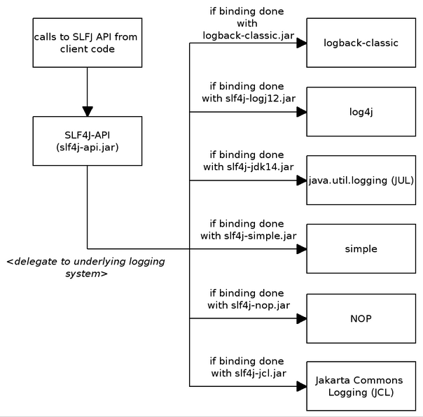
SLF4J接口(JPA)日志图

Slide 19
LogBack使用
官网：http://logback.qos.ch/
Logback是由log4j创始人设计的又一个开源日志组件。
logback当前分成三个模块：
  logback-core
    logback-core是其它两个模块的基础模块
  logback- classic
    logback-classic是log4j的一个 改良版本
  logback-access

Slide 20

LogBack.xml

Slide 21
I18N-国际化
国际化（Internationalization）是设计一个适用于多种语言和地区的应用程序的过程。适用于多种语言和地区的含义是当使用不同语言及处于不同的地区的用户在使用这个应用程序时，应用程序必须使用他们能看懂的语言和符合他们文化习惯来显示信息。国际化有时候被简称为i18n，因为有18个字母在国际化的英文单词的字母i和n之间。

Slide 22
使用ResourceBundle
用java.util.ResourceBundle来作讯息绑定
messages.properties
.properties档案必须放置在Classpath的路径设定下
onlyfun.caterpillar.welcome=Hello
onlyfun.caterpillar.name=World

Slide 23
使用ResourceBundle
//绑定messages.properties
ResourceBundle resource =ResourceBundle.getBundle("messages");
//取得对应讯息
System.out.print(resource.getString("onlyfun.caterpillar.welcome") + "!");
System.out.println(resource.getString("onlyfun.caterpillar.name") + "!");

Slide 24
格式化
String message = "Hello! {0}! This is your first {1}!";
Object[] params =new Object[] {"caterpillar", "Java"};
MessageFormat formatter =new MessageFormat(message);
//显示格式化后的讯息
System.out.println(formatter.format(params));

Slide 25
格式化
onlyfun.caterpillar.greeting=Hello! {0}! This is your first {1}!
//绑定messages.properties
ResourceBundle resource =ResourceBundle.getBundle("messages2");
String message = resource.getString("onlyfun.caterpillar.greeting");
Object[] params = new Object[] {args[0], args[1]};
MessageFormat formatter =new MessageFormat(message);
//显示格式化后的讯息
System.out.println(formatter.format(params));

Slide 26
国际化
Internationalization、I18N
  basename.properties(预设)
  basename_en.properties
  basename_zh_TW.properties
Locale locale = new Locale("zh", "TW");

Slide 27
国际化
onlyfun.caterpillar.welcome=哈啰
onlyfun.caterpillar.name=世界
native2ascii -encoding Big5 messages3_zh_TW.txt messages3_zh_TW.properties
onlyfun.caterpillar.welcome=\u54c8\u56c9
onlyfun.caterpillar.name=\u4e16\u754c

Slide 28
国际化
想提供messages_en_US.properties档案，并想要ResourceBundle.getBundle()取得这个档案的内容
Locale locale = new Locale("en", "US");
ResourceBundle resource =ResourceBundle.getBundle("messages", locale);

Slide 29


